Slide 1
编发编程之Future&Fork/Join框架原理分析

Slide 2
课程内容
并发与并行
计算任务类型
Fork/join简介
Fork/join原理与应用
  杨过老师
  QQ:692927914

Slide 3
并发与并行
目标都是最大化CPU的使用率
并发可认为是一种程序的逻辑结构的设计模式
  可以用并发的设计方式去设计模型，然后运行在一个单核系统上
  可以将这种模型不加修改地运行在多核系统上，实现真正的并行
并行是程序执行的一种属性

Slide 4
并发与并行
对Java而言，对支持Concurrency(并发)/Parallelism(并行)的不断完善，明显地体现在优化并发与并行
Java 1 支持threads, locks, condition queues
Java 5 引入了 thread pools, blocking queues, concurrent collections
Java 7 加入了fork-join库
Java 8 加入了 parallel streams

Slide 5
任务性质分类
计算密集型
IO密集型
CPU核数+1 (现代CPU支持超线程)
((线程等待时间+线程CPU时间)/线程CPU时间 )* CPU数目

Slide 6
一个问题
如何充分利用多核CPU，计算很大数组中所有整数的和？

Slide 7
分治法
基本思想：把一个规模大的问题划分为规模较小的子问题，然后分而治之，最后合并子问题的解得到原问题的解。
步骤：
  分割原问题：
  求解子问题：
  合并子问题的解为原问题的解。
在分治法中，子问题一般是相互独立的，因此，经常通过递归调用算法来求解子问题。

Slide 8
拆分任务
拆分任务，采用多个线程计算，再合并结果
ans0 ans1 … ansN
ans

Slide 9
更高效的方式拆解任务计算结果
递归分解
+
+
+
+
+
+
+
+
+
+
+
+
+
+
+

Slide 10
普通线程池递归计算任务
public Long call() throws Exception { // override
System.out.format("%s range [%d-%d] begin to compute %n",
Thread.currentThread().getName(), lo, hi);
long result = 0;
if (hi - lo <= SEQUENTIAL_CUTOFF) {
for (int i = lo; i < hi; i++)
result += arr[i];
System.out.format("%s range [%d-%d] begin to finished %n",
Thread.currentThread().getName(), lo, hi);
}
else {
RecursiveSumTask left = new RecursiveSumTask(executorService, arr, lo, (hi + lo) / 2);
RecursiveSumTask right = new RecursiveSumTask(executorService, arr, (hi + lo) / 2, hi);
Future<Long> lr = executorService.submit(left);
Future<Long> rr = executorService.submit(right);
result = lr.get() + rr.get();
System.out.format("%s range [%d-%d] finished to compute %n",
Thread.currentThread().getName(), lo, hi);
}
return result;
}

Slide 11
普通线程池递归计算任务存在的问题
无法正常执行
1-100
1-50
51-100
1-25
1-12
TaskN
……
Thread1
Thread2
Thread3
Thread4

Slide 12
Fork/Join并行处理框架
Java 1.7 引入了一种新的并发框架—— Fork/Join Framework
  主要用于实现“分而治之”的算法，特别是分治之后递归调用的函数
  提供了的一个用于并行执行任务的框架， 是一个把大任务分割成若干个小任务，最终汇总每个小任务结果后得到大任务结果的框架
  与ThreadPool共存，并不是要替换ThreadPool

Slide 13
Fork/Join并行处理框架
ForkJoinPool 框架主要类：
  ForkJoinPool 实现ForkJoin的线程池 - ThreadPool
    ForkJoinWorkerThread 实现ForkJoin的线程
  ForkJoinTask<V> 一个描述ForkJoin的抽象类 Runnable/Callable
    RecursiveAction 无返回结果的ForkJoinTask实现Runnable
    RecursiveTask<V> 有返回结果的ForkJoinTask实现Callable
    CountedCompleter<T> 在任务完成执行后会触发执行一个自定义的钩子函数

Slide 14
Fork/Join提交任务
返回值 | 方法名
void | execute(ForkJoinTask<?> task) execute(Runnable task)
T | invoke(ForkJoinTask<T> task)
List<Future<T>> | invokeAll(Collection<? extends Callable<T>> tasks)
ForkJoinTask<T> | submit(ForkJoinTask<T> task) submit(Callable<T> task) submit(Runnable task) submit(Runnable task, T result)

Slide 15
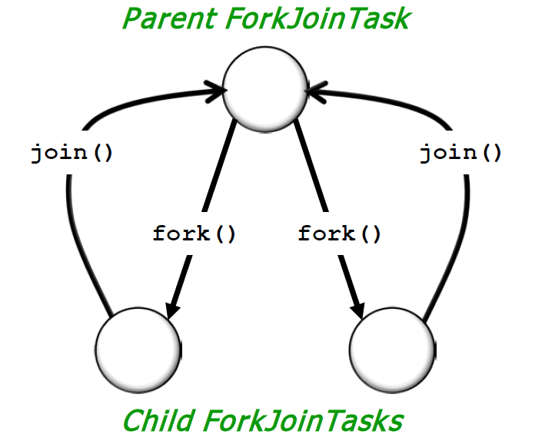
ForkJoinTask
ForkJoinTask主要包括两个方法分别实现任务的分拆与合并：
返回值 | 方法
ForkJoinTask<T> | fork()–Arranges to asynchronously execute this task in the appropriate pool
V | join()–Returns the result of the computation when itis done
fork()类似于Thread.start()，但是它并不立即执行任务，而是将任务放入工作队列中
跟Thread.join()不同，ForkJoinTask的join()方法并不简单的阻塞线程
  利用工作线程运行其他任务
  当一个工作线程中调用join()，它将处理其他任务，直到注意到目标子任务已经完成

Slide 16
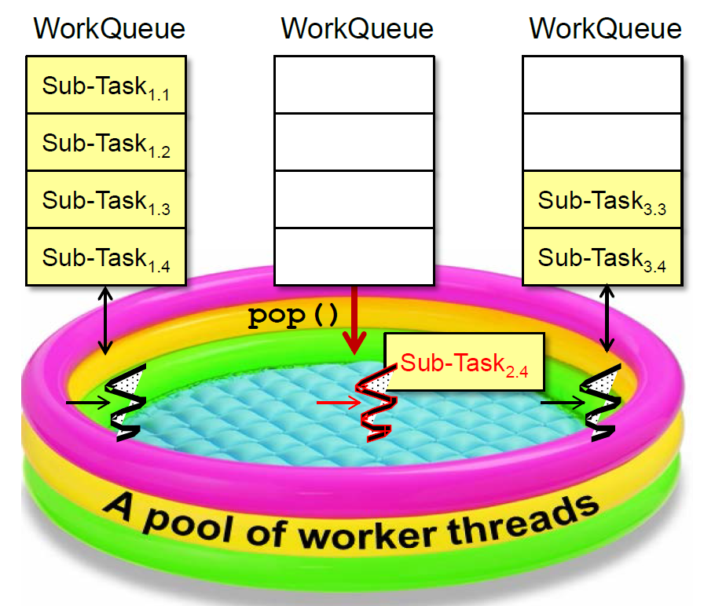
ForkJoin内部原理
ForkJoinPool中的所有的工作线程均有一个自己的工作队列WorkQueue
  双端队列（Deque)
  从队头取任务
  线程私有，不共享

Slide 17
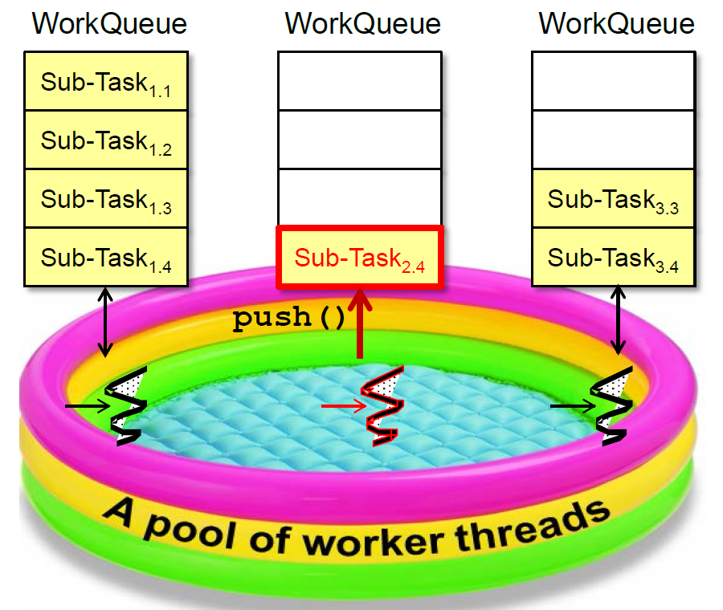
ForkJoin内部原理
ForkJoinTask中fork的子任务，将放入运行该任务的工作线程的队头
  工作线程以LIFO的顺序来处理它队列中的任务

Slide 18
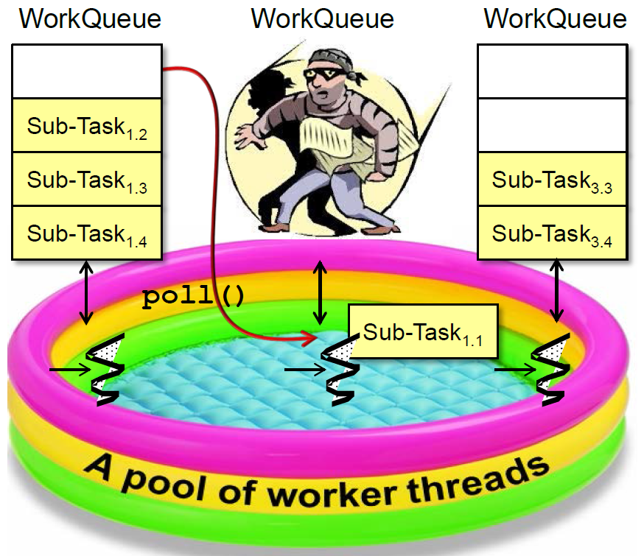
ForkJoin内部原理
为了最大化CPU利用率，空闲的线程将从其他线程的队列中“窃取”任务来执行
    从工作队列的队尾“窃取”任务，以减少竞争
    任务的“窃取”是以FIFO顺序进行的，因为先放入的任务往往表示更大的工作量
      支持“窃取”线程进行进一步的递归分解·

Slide 19
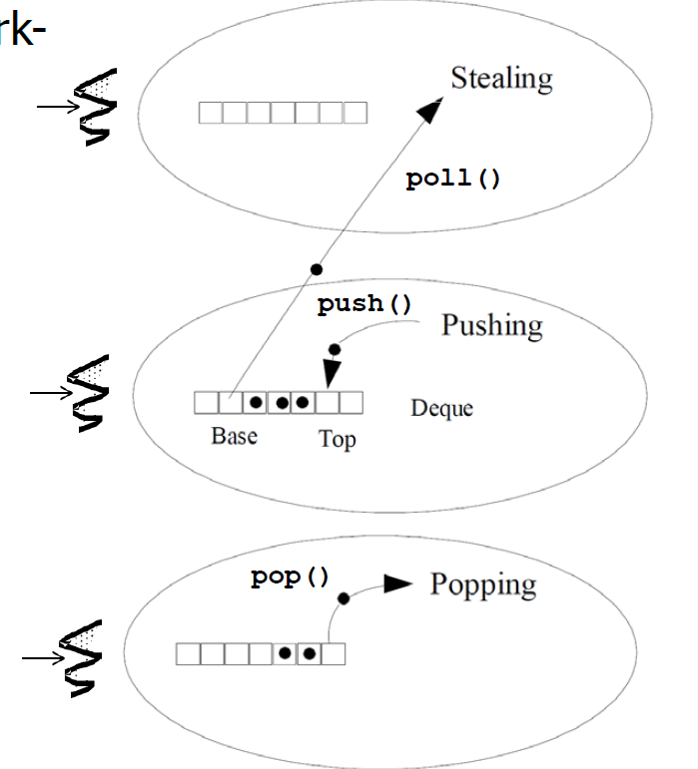
ForkJoin内部原理
WorkQueue双端队列最小化任务“窃取”的竞争
    push()/pop()仅在其所有者工作线程中调用
      这些操作都是通过CAS来实现的，是Wait-free的
    poll() 则由其他工作线程来调用“窃取”任务
      可能不是wait-free

Slide 20
The End
  VIP课程-杨过老师
  QQ:692927914

